Slide 1
CHỦ ĐỀ: CHĂM SÓC BỆNH NHÂN SUY HÔ HẤP CẤP
Chào thầy và các bạn
MÔN: ĐIỀU DƯỠNG HỒI SỨC CẤP CỨU
LỚP: NUR 313A

Slide 2
NGUYỄN THỊ LOAN
NGUYỄN THỊ TRÚC
VÕ THỊ THƯƠNG
Y MỪNG
PHẠM THỊ ÁNH HỒNG
NGÔ HÀ NGỌC HUYỀN
NGUYỄN THỊ HOÀI THƯƠNG
NGUYỄN THỊ THÚY DIỆU
9. NGÔ THỊ TRANG
10. PHẠM THỊ YẾN NHI
11. ĐẶNG THỊ HỒNG LÃNH
12. ĐÀO THỊ THUẬN
13. LƯU THỊ THỦY
14. NGUYỄN THỊ PHÁT
15. VÕ THỊ HỒNG THÚY

Slide 3
NỘI DUNG
ĐẠI CƯƠNG
NGUYÊN NHÂN
KẾ HOẠCH CHĂM SÓC
CHẨN ĐOÁN
TRIỆU CHỨNG
ĐIỀU TRỊ CHUNG
BIẾN CHỨNG

Slide 4
GIẢI PHẪU

Slide 5
ĐẠI CƯƠNG
Suy hô hấp khi hệ thống hô hấp không còn đảm bảo 1 trong 2 chức năng cung cấp oxy và đào thải CO2. Suy hô hấp là một hội chứng chứ không phải là một bệnh.
Biểu hiện lâm sàng của suy hô hấp cấp và mạn hoàn toàn khác nhau. suy hô hấp cấp có rối loạn khí máu và toan kiềm đe dọa tính mạng, còn suy hô hấp mạn biểu hiện không rõ và yên lặng.

Slide 6
ĐẠI CƯƠNG
Suy hô hấp do giảm oxy máu:
Xảy ra khi tổn thương sự trao đổi khí bình thường, PaO2 < 60mmHg, SpO2 < 90% khi FiO2 ³ 60%, gây thở nhanh làm giảm PaCO2.
suy hô hấp giảm oxy cấp có sự thay đổi tri giác đột ngột còn suy hô hấp mạn có thể thấy đa hồng cầu hay tâm phế.
Suy hô hấp do tăng CO2 máu
Xảy ra do ứ CO2, PaCO2 > 45mmHg, pH < 7,35. suy hô hấp do tăng CO2 mạn như COPD, CO2 tăng trong thời gian dài gây sự bù trừ ở thận làm tăng HCO3-.
Một số trường hợp suy hô hấp vừa tăng CO2 vừa giảm O2 máu.

Slide 7
NGUYÊN NHÂN
Suy hô hấp do giảm oxy máu
Shunt
Sự bất tương hợp thông khí tưới máu
Giảm nòng độ ô xy hít vào
Giảm thông khí
Giảm tưới máu
Sự ô xy hóa máu tĩnh mạch trộn giảm

Slide 8
NGUYÊN NHÂN
2. Suy hô hấp do tăng CO₂ máu
Tăng sản xuất CO₂
Tăng khoảng chết
Giảm thông khí phút

Slide 9
NGUYÊN NHÂN
3. Suy hô hấp nguyên nhân tổng hợp
Thường gặp sau phẫu thuật, đặc biệt sau phẫu thuật bụng trên.
Những bất thường về sự oxy hóa máu
Phẫu thuật hoặc đau phối hợp làm bất thường chức năng của cơ hoành.
Phù mô kẽ làm tắc những đường dẫn khí nhỏ.
Giảm thông khí
Bệnh phổi có sẵn góp phần gây suy hô hấp sau phẫu thuật.

Slide 10
TRIỆU CHỨNG
Khó thở
Nhịp thở:
Tăng 25 - 40 lần/phút, co kéo các cơ hô hấp phụ: Viêm phế quản phổi.
Giảm dưới 15 lần/phút, không co kéo các cơ hô hấp do liệt hô hấp nguyên nhân trung ương: Ngộ độc Barbiturate.
Biên độ hô hấp:
Tăng: ARDS, tắc mạch phổi.
Giảm: Viêm phế quản phổi, rắn hổ cắn, bại liệt, hội chứng Guillain-Barré, chứng Porphyrine cấp.

Slide 11
TRIỆU CHỨNG
2. Xanh tím
Ở mọi đầu chi khi Hb khử trên 5g/100ml, SaO2<85%, các đầu chi vẫn nóng.
Không có xanh tím nếu thiếu máu.
Không có xanh tím mà đỏ tía, vã mồ hôi nếu tăng PaCO2 nhiều, thường kèm theo ngón tay dùi trống: Đợt cấp của viêm phế quản phổi mãn.

Slide 12
TRIỆU CHỨNG
3. Tim mạch
Nhịp tim:
Nhanh xoang, cơn nhịp nhanh (Flutter nhĩ, rung nhĩ, cơn nhịp nhanh bộ nối), rung thất thường là biểu hiện cuối cùng.
Ngưng tim do thiếu oxy nặng hoặc tăng PaCO2 quá mức, cần cấp cứu ngay, có thể phục hồi nếu can thiệp trước 5 phút.
Huyết áp tăng hoặc hạ, thường tăng trước rồi hạ sau.

Slide 13
TRIỆU CHỨNG
3. Thần kinh
Giãy giụa, lẫn lộn, mất phản xạ gân xương, li bì, lờ đờ hoặc hôn mê.

Slide 14
TRIỆU CHỨNG
4. Phổi và các cơ hô hấp
Ran ở phổi, tràn khí hoặc tràn dịch màng phổi, xẹp phổi.
Liệt cơ gian sườn (lồng ngực xẹp khi hít vào), liệt cơ hoành (vùng thượng vị không phồng lên khi hít vào, cơ ức đòn chủm và cơ thang co kéo), liệt màn hầu (mất phản xạ nuốt và ứ đọng đàm dãi).

Slide 15
TRIỆU CHỨNG
Cận lâm sàng:
X quang phổi
Khí máu động mạch
 | 1SD | 2SD
PH | 7,38-7,42 | 7,35-7,45
PaCO2 | 38-42mmHg | 35-45mmHg
HCO3- | 25-27mmol/l | 23-29mmol/l
PaO2 | 94-98mmHg | 83-108mmHg
SaO2 | >92% | >90%

Slide 16
CHẨN ĐOÁN
1. Chẩn đoán xác định suy hô hấp cấp
Dựa vào lâm sàng và khí máu động mạch.
2. Chẩn đoán mức độ suy hô hấp cấp
Mức độ nặng: xanh tím, vã mồ hôi, khó thở, tăng hoặc tụt huyết áp.
Mức độ nguy kịch: xanh tím, vã mồ hôi, khó thở, trụy mạch, rối loạn ý thức.

Slide 17
CHẨN ĐOÁN
Phân loại suy hô hấp cấp
Nhóm I (giảm oxy máu, không có tăng CO2): PaO2 < 60mmHg, SaO2 < 90%, PaCO2 bình thường hoặc hạ, thường kèm theo kiềm hô hấp do tăng thông khí phế nang hay toan chuyển hóa do tăng acid lactic.
Nhóm II (giảm thông khí phế nang): PaCO2 > 45mmHg, toan hô hấp pH < 7,35
Nhóm III (phối hợp cả 2 loại): PaO2 < 60mmHg, PaCO2 > 45mmHg, toan hô hấp hoặc toan hỗn hợp (phối hợp với tăng acid lactic máu).

Slide 18
CHẨN ĐOÁN
3. Chẩn đoán phân biệt giảm ô xy máu
Bất thường | PaO2 | PaCO2 | P(A – a)O2
 |  |  | Bình thường | O2 100%
Giảm thông khí | Giảm | Tăng | Tăng | Bình thường
Shunt tuyệt đối | Giảm | Bình thường , Giảm | Tăng | Tăng
Shunt tương đối | Giảm | Bình thường, Tăng, Giảm | Bình thường / nghỉ Tăng / gắng sức | Bình thường
Rối loạn khuyếch tán | Bình thường /nghỉ Bình thường /gắng sức | Bình thường, Giảm |  | Bình thường

Slide 19
ĐIỀU TRỊ
Trước khi điều trị O2 cần phân bệnh nhân thành 2 nhóm: nhạy cảm O2 và không nhạy cảm O2.
1. Bệnh nhân không nhạy cảm ô xy:
Khi không có ứ CO2 hay COPD, cho O2 liều cao khi nghi ngờ giảm O2 mô, sau khi bệnh nhân ổn liều O2 giảm dần để tránh biến chứng.

Slide 20
ĐIỀU TRỊ
2. Bệnh nhân nhạy cảm ô xy:
Ở bệnh nhân COPD hay ứ CO2 mạn tính, dùng O2 quá mức có thể gây tử vong. Tuy nhiên ưu tiên hàng đầu vẫn là điều chỉnh giảm O2 mô.
Điều trị bước đầu trong đợt cấp COPD là O2 liều thấp. Dù PaCO2>60-65mmHg nhiều bệnh nhân COPD vẫn chịu đựng được mà không cần thở máy, trừ khi pH<7,2 và tất cả các biện pháp khác thất bại.

Slide 21
ĐIỀU TRỊ
3. Thở máy
* Chỉ định:
Tần số hô hấp > 35 lần/phút.
Thở vào gắng sức tối đa < - 25cmH2O.
Dung tích sống < 10 - 15ml/Kg cân nặng.
PaO2 < 60 mmHg với FiO2 > 60%.
PaCO2 > 50 mmHg với pH < 7,35.

Slide 23
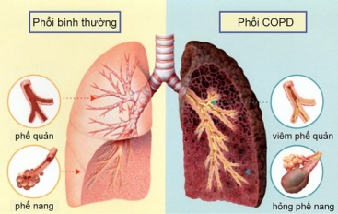
BIẾN CHỨNG
Tại phổi
Nhồi máu phổi ,chấn thương áp lực (tràn khí ở mô kẻ phổi, tràn khí màn phổi, tràn khí dưới da, tràn khí trung thất…), xơ phổi (sử dụng oxy nồng độ cao kéo dài), nhiễm trùng (tỉ lệ viêm phổi có thể tới 70%, đặc biệt trên bệnh nhân với hội chứng suy hô hấp ở người lớn).

Slide 24
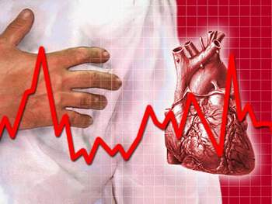
BIẾN CHỨNG
Tim mạch
Hạ huyết áp, giảm cung lượng tim, rối loạn nhịp, viêm màng ngoài tim, nhồi máu cơ tim cấp.

Slide 25
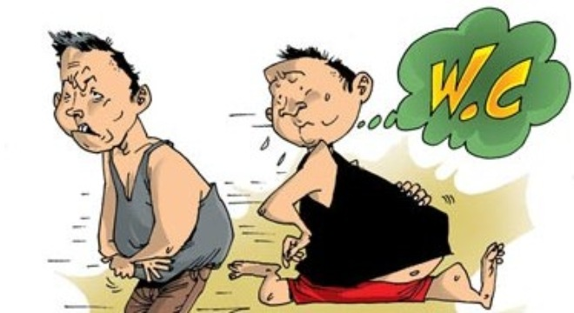
BIẾN CHỨNG
Tiêu hóa
Xuất huyết, dãn dạ dày, liệt ruột, tiêu chảy, tràn khí phúc mạc, loét do stress (thường xảy ra trong chấn thương, sốc, nhiễm trùng, suy thận, suy gan).

Slide 26
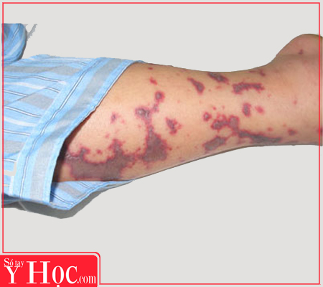
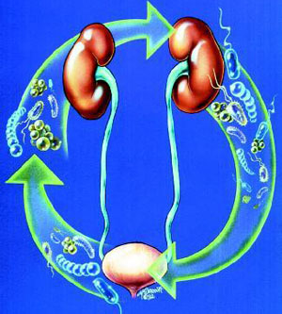
BIẾN CHỨNG
Nhiễm trùng
Nhiễm trùng tiểu, nhiễm trùng huyết. Nhiễm trùng bệnh viện làm tăng thời gian nằm viện và tăng tỉ lệ tử vong.

Slide 27
BIẾN CHỨNG
Thận
Suy thận cấp do thiếu nước, hoại tử ống thận cấp do hạ huyết áp (10-20% ở ICU), rối loạn nước điện giải.

Slide 28
BIẾN CHỨNG
Dinh dưỡng
Giảm dinh dưỡng trên cơ quan hô hấp và toàn thân, những biến chứng liên quan đến dinh dưỡng qua đường miệng và đường tĩnh mạch.

Slide 29
KẾ HOẠCH CHĂM SÓC
Nhận định:
Dấu hiệu của thiếu oxy và tăng thán khí: tím, thay đổi tri giác,…
Dùng cơ hô hấp phụ và tăng công thở
Xác định nguyên nhân, làm các xét nghiệm cần thiết và khả năng can thiệp cấp cứu: co thắt phế quản, nghẹt đàm, tổn thương phổi,…
Đánh giá mức độ SHH để can thiệp cấp cứu

Slide 30
KẾ HOẠCH CHĂM SÓC
2. chẩn đoán điều dưỡng:
Tắc nghẽn đường thở liên quan đến co thắt khí phế quản, tăng tiết đàm nhớt.
Trao đổi khí kém liên quan đến tổn thương phổi hoặc xẹp phế nang
Hô hấp kém hiệu quả liên quan đến giảm vận động thành ngực.
Rối loạn tri giác liên quan đến giảm oxy máu
Lo lắng liên quan đến thiếu hiểu biết về bệnh tật

Slide 31
KẾ HOẠCH CHĂM SÓC
3. lập kế hoạch chăm sóc:
Cải thiện oxy và thông khí
Điều trị bệnh lý nguyên nhân
Giảm lo lắng
Phòng và xử lý các biến chứng

Slide 32
KẾ HOẠCH CHĂM SÓC
4. thực hiện kế hoạch chăm sóc:
cải thiện oxy và thông khí:
Đường thở thông thoáng: nằm ưỡn cổ, đặt mayor nếu BN tụt lưỡi, ho khạc kém
Hút hết hầu họng nếu có dịch, đàm
Lấy dị vật trong họng, làm nghiệm pháp Heimlich
Thở oxy để kiểm soát PaO2>60mmHg; SpO2 và SaO2>92-95%
Thông khí nhân tạo nếu tình trạng thiếu oxy không cải thiện

Slide 33
KẾ HOẠCH CHĂM SÓC
b. cải thiện thông khí:
Dùng thuốc giãn phế quản; vỗ rung, hút đàm; hướng dẫn BN hít sâu, thở chậm
Đặt NKQ nếu các biện pháp điều trị không hiệu quả và tình trạng SHH tiến triển nặng thêm.
Dẫn lưu màng phổi trước khi cho BN thở máy
Chuẩn bị dụng cụ và phương tiện để đảm bảo kiểm soát hô hấp và huyết động khi vận chuyển

Slide 34
KẾ HOẠCH CHĂM SÓC
c. điều trị bệnh lý nguyên nhân:
Điều trị nguyên nhân gây SHH càng sớm càng tốt
Điều trị đặc hiệu và triệt để khác nhau tùy vào nguyên nhân

Slide 35
KẾ HOẠCH CHĂM SÓC
d. giảm lo lắng
Giúp BN hợp tác và giảm bớt nhu cầu oxy
Môi trường yên tĩnh, thái độ quan tâm giúp BN bình tĩnh, tráng lo lắng
Động viên, giải thích ngắn gọn, rõ ràng giúp BN đỡ hoảng sợ
Sử dụng thuốc an thần liều thấp giúp giảm lo lắng
Hạ sốt, giảm đau giúp BN đỡ lo lắng, kích thích, vật vã

Slide 36
CÂU HỎI LƯỢNG GIÁ
Câu 1: Suy hô hấp là một hội chứng chứ không phải là một bệnh.
Đúng
Sai

Slide 37
CÂU HỎI LƯỢNG GIÁ
Câu 2: Nguyên nhân không phải là suy hô hấp do giảm oxy máu:
Shunt
Sự bất tương hợp thông khí tưới máu
Tăng khoảng chết
Giảm nòng độ ô xy hít vào

Slide 38
CÂU HỎI LƯỢNG GIÁ
Câu 3: Nguyên nhân không phải là suy hô hấp do tăng CO2 máu:
Tăng sản xuất CO₂
Tăng khoảng chết
Giảm thông khí phút
Sự ô xy hóa máu tĩnh mạch trộn giảm

Slide 39
CÂU HỎI LƯỢNG GIÁ
Câu 4: chẩn đoán phân loại SHHC sau đây là đúng:
Nhóm I (giảm oxy máu, không có tăng CO2):PaCO2 > 45mmHg, toan hô hấp pH < 7,35
Nhóm II (giảm thông khí phế nang):PaO2 < 60mmHg, PaCO2 > 45mmHg, toan hô hấp hoặc toan hỗn hợp (phối hợp với tăng acid lactic máu).
Nhóm III (phối hợp cả 2 loại): PaO2 < 60mmHg, SaO2 < 90%, PaCO2 bình thường hoặc hạ, thường kèm theo kiềm hô hấp do tăng thông khí phế nang hay toan chuyển hóa do tăng acid lactic.
Nhóm II (giảm thông khí phế nang): PaCO2 > 45mmHg, toan hô hấp pH < 7,35

